Slide 1
MEMBANGUN SISTEM INFORMASI
Defri Kurniawan, M.Kom

Slide 2
Learning Objectives
Menunjukkan bagaimana membangun sistem baru yang menghasilkan perubahan organisasi.
Mengidentifikasi dan menggambarkan kegiatan inti dalam proses pengembangan sistem.
Mengevaluasi metode alternatif untuk membangun sistem informasi.
Membandingkan metodologi alternatif untuk modeling sistem.
Mengidentifikasi dan menggambarkan pendekatan baru untuk membangun sistem di era perusahaan digital.

Slide 3
New Ordering System for Girl Scout Cookies
Problem: prosedur manual tidak efisien, tingkat kesalahan tinggi.
Solution: hilangkan prosedur manual, desain proses pemesanan baru, dan mengimplementasikan software untuk membangun database dan melacak pesanan secara otomatis dan ketertiban jadwal pick up.

Slide 4
New Ordering System for Girl Scout Cookies
Menunjukkan peran TI dalam memperbarui proses bisnis tradisional.
Menggambarkan teknologi digital yang berfokus pada merancang dan membangun sistem informasi baru.

Slide 5
Systems Development and Organizational Change
Empat Jenis Perubahan Struktural:
Automation
Rationalization of Procedures
Business Process Reengineering
Paradigm Shift

Slide 6
Systems Development and Organizational Change
Automation / Otomasi: Prosedur mekanisasi untuk mempercepat kinerja tugas yang ada
Rationalization of Procedures / Rasionalisasi prosedur: perampingan prosedur operasi standar Automation
Business Process Reengineering / Rekayasa ulang proses bisnis: analisis dan desain ulang proses bisnis untuk membenahi alur kerja dan mengurangi pemborosan dan tugas yang berulang-ulang
Paradigm Shift / Pergeseran paradigma: rekonseptualisasi radikal dari sifat bisnis dan organisasi

Slide 7
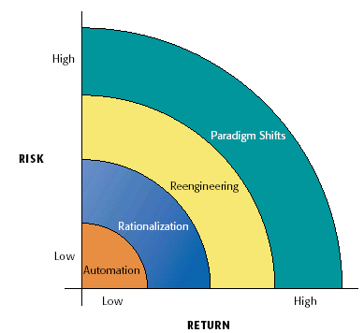
Systems Development and Organizational Change
Organizational Change Carries Risks and Rewards
Figure 13-1

Slide 8
Systems Development and Organizational Change
Bentuk yang paling umum dari perubahan organisasi adalah otomatisasi dan rasionalisasi. Bergerak relatif lambat dan strategi perubahan yang lambat menghadirkan return yang biasa dengan sedikit risiko.
Lebih cepat dan perubahan lebih komprehensif seperti rekayasa ulang dan pergeseran paradigma membawa return tinggi tetapi menawarkan kesempatan besar untuk kegagalan

Slide 9
Business Process Reengineering And Process Improvement
Business Process Reengineering
Bank Perkreditan mengurangi waktu untuk memberikan kredit dari 6-8 minggu menjadi satu minggu, dengan mengubah alur kerja secara radikal dan dokumen prosedur manajemen

Slide 10
Business Process Reengineering And Process Improvement
Steps to effective reengineering
Memahami proses mana yang membutuhkan peningkatan
Mengukur kinerja proses yang ada sebagai dasar
Mengijinkan IT untuk mempengaruhi proses desain dari awal

Slide 11
Business Process Reengineering And Process Improvement
Total Quality Management and Six Sigma
Total Quality Management (TQM):
Melihat kontrol pencapaian kualitas sebagai tujuan itu sendiri dengan tanggung jawab semua orang yang berada dalam suatu organisasi
Fokus pada serangkaian perbaikan yang berkesinambungan daripada perubahan besar

Slide 12
Business Process Reengineering And Process Improvement
Total Quality Management and Six Sigma
Six Sigma:
Menunjuk satu set metodologi dan teknik untuk meningkatkan kualitas dan mengurangi biaya
Menggunakan analisis statistik untuk mendeteksi kelemahan proses dan membuat penyesuaian kecil

Slide 13
Business Process Reengineering And Process Improvement
Benchmarking
Menetapkan standar yang ketat untuk produk, jasa, atau kegiatan dan mengukur kinerja organisasi terhadap standar-standar lain

Slide 14
Overview Of Systems Development
Systems development / Pengembangan Sistem: kegiatan-kegiatan yang mengarah ke produksi solusi sistem informasi untuk masalah atau organisasi
Systems analysis / Analisa Sistem: Analisis masalah bahwa organisasi akan mencoba untuk memecahkannya dengan sistem informasi
Feasibility study / Studi kelayakan: Sebagai bagian dari proses analisis sistem, cara untuk menentukan apakah solusi dapat dicapai, mengingat sumber daya organisasi dan kendalan

Slide 15
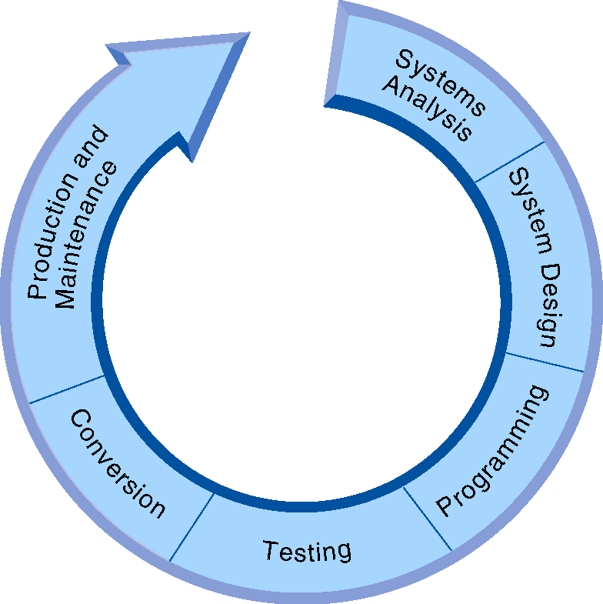
Overview Of Systems Development
The Systems Development Process
Building sistem organisasi dapat dipecah menjadi enam activities inti
Figure 13-3

Slide 16
Overview Of Systems Development
SYSTEMS ANALYSIS
Establishing Information Requirements:
Sebuah laporan rinci dari kebutuhan informasi yang harus dipenuhi oleh sistem yang baru
Mengidentifikasi kebutuhan-kebutuhan informasi apa saja, kapan, di mana, dan bagaimana informasi yang dibutuhkan tersebut

Slide 17
Overview Of Systems Development
SYSTEMS DESIGN
Rincian bagaimana sistem akan memenuhi kebutuhan informasi sebagaimana yang telah ditentukan oleh analisis sistem
Termasuk menciptakan spesifikasi desain
The role of end users:
Pengguna harus memiliki kontrol yang cukup atas proses desain untuk memastikan bahwa sistem mencerminkan prioritas bisnis dan kebutuhan informasi pengguna

Slide 18
Overview Of Systems Development
COMPLETING THE SYSTEMS DEVELOPMENT PROCESS
Programming:
Menerjemahkan spesifikasi sistem yang telah disiapkan selama tahap desain ke kode program
Testing
Pengujian lengkap untuk menentukan apakah sistem tersebut menghasilkan hasil yang diinginkan
Conversion:
Proses perubahan dari sistem lama ke sistem baru

Slide 19
Overview Of Systems Development
COMPLETING THE SYSTEMS DEVELOPMENT PROCESS
Production:
Tahap setelah sistem baru di-install dan konversi selesai; selama ini sistem ditinjau oleh pengguna dan spesialis teknis untuk menentukan seberapa baik sistem telah memenuhi tujuan aslinya
Memungkinkan adanya pelaksanaan audit

Slide 20
Overview Of Systems Development
COMPLETING THE SYSTEMS DEVELOPMENT PROCESS
Maintenance:
Prosedur untuk memperbaiki kesalahan, memenuhi persyaratan baru atau meningkatkan efisiensi pengolahan

Slide 21
Alternative Systems-building Approaches
Systems life cycle:
Metodologi tradisional yang menekankan pada pembagian dan aktifitas kerja yang berurutan
Prototyping / Iterative Processes
Membangun sistem eksperimental dengan cepat dan murah untuk demonstrasi dan evaluasi dan digunakan sebagai template untuk sistem final

Slide 22
Alternative Systems-building Approaches
Prototyping / Iterative Processes (lanjut)
Prototyping yang paling berguna ketika ada beberapa ketidakpastian tentang persyaratan atau solusi desain.
Mendorong keterlibatan pengguna akhir dan lebih mungkin untuk memenuhi kebutuhan pengguna akhir

Slide 23
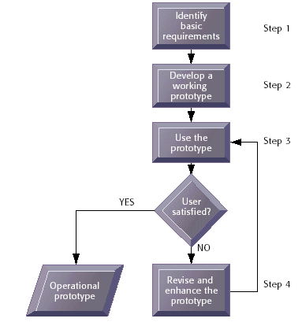
Alternative Systems-building Approaches
The Prototyping Process
Figure 13-8

Slide 24
Alternative Systems-building Approaches
End-User Development
Pengembangan sistem informasi oleh pengguna akhir dengan sedikit atau tanpa bantuan resmi dari spesialis teknis

Slide 25
Alternative Systems-building Approaches
Application Software Packages and Outsourcing
Application Software Package:
Program aplikasi perangkat lunak yang tersedia secara komersial untuk dijual atau disewakan
Mungkin termasuk kustomisasi fitur yang memungkinkan perangkat lunak yang akan dimodifikasi untuk kebutuhan unik organisasi

Slide 26
Alternative Systems-building Approaches
Application Software Packages and Outsourcing
Outsourcing:
Jika Perusahaan tidak ingin menggunakan sumber daya internal untuk membangun atau mengoperasikan Sistem Informasi.
Kondisi ini memungkinkan adanya outsource dari organisasi / provider eksternal untuk memberikan layanannya

Slide 27
Alternative Systems-building Approaches
Application Software Packages and Outsourcing
Outsourcing:
Persetujuan operasi komputer pusat, jaringan telekomunikasi, atau aplikasi pengembangan vendor eksternal
Manfaat dari skala ekonomi dan kompetensi inti yang saling melengkapi
Biaya Kekurangan mungkin tersembunyi

Slide 28
Terima Kasih

